Slide 1
TechnoStudy
…
Java
…
Değişkenler , Data tipleri: int, double, short, long, float, byte, boolean,char

Slide 2
Değişken nedir ?
Tüm programlama dillerinde oldugu gibi Java'da da degiskenler kullanılmaktadır.
Degisken; program yazılması sırasında, içerisinde birtakım degerleri tutan ve kendine ait bir türü olan yapıdır.
Bir degiskenin içerisinde tuttuğu deger, program akısı sırasında degistirilebilir.
Ayrıca her degiskenin bir türü vardır ve degiskenlerin içlerinde tuttukları bu degerler de aynı türden olmalıdır.

Slide 3
Değişken Tanımlama
Degisken Bildirimi:
Degisken bildiriminde, ilk önce bu degiskenin içerisinde tutacagı degerlerin hangi türden olacagı ve değişkenin hangi isimle anılacagı bildirilir.
Örnegin:
int a;
double benim_degiskenim;
String isim;

Slide 4
Değişken Tanımlama Kuralları
· Anahtar ve saklı sözcükler ad olamaz.
· Adlar ya bir harf ile başlamalı ya da ($) simgesi veya (_) simgesiyle başlamalıdır.
· İlk harften sonrakiler harf, rakam, ($) simgesi ya da (_) simgesi olabilir.
· Java’da adlar büyük-küçük harf ayrımına duyarlıdır.
· ad içinde boşluk karakteri olamaz.
Geçerli tanımlama
sayilarinToplami;
sayilarin_toplami;
sayilarin_Toplami;
Toplam;
sayi;
_sayi;
$sayi;
sayi1;
Geçersiz tanımlama
sayilarin Toplami;
1sayi;
#sayi;
char;
sayi!;
a+c;
Sayi-2;
Toplam_&;

Slide 5
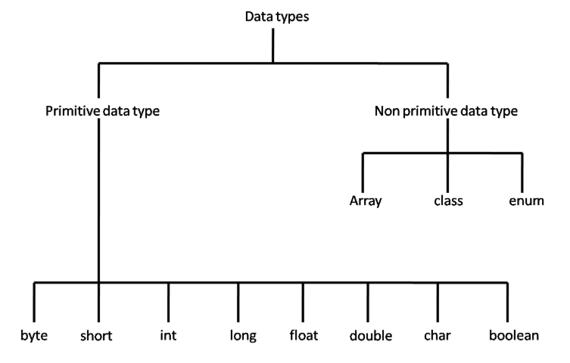

Slide 6
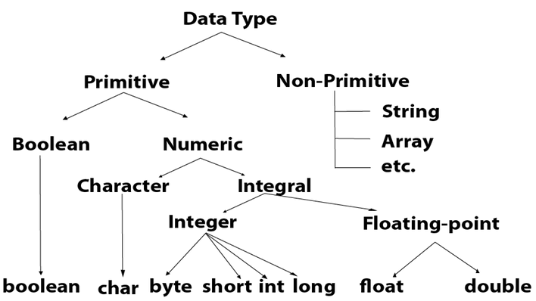

Slide 7
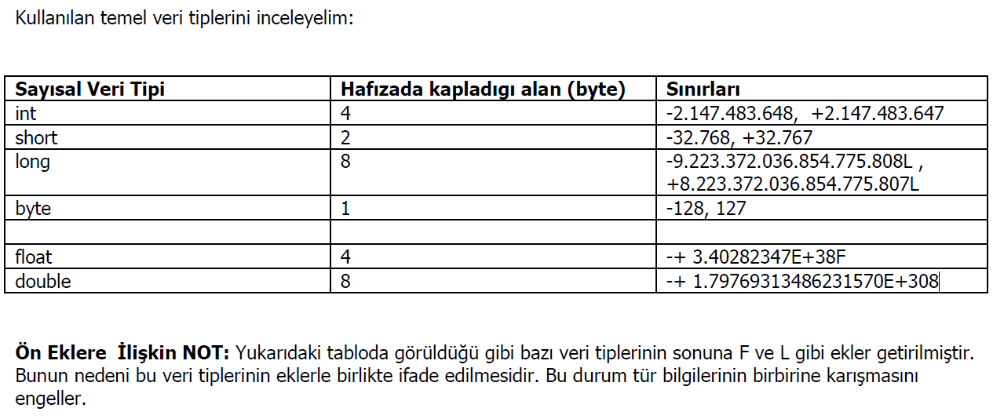
Primitive Type (İlkel , Temel Veri Tipleri)

Slide 8
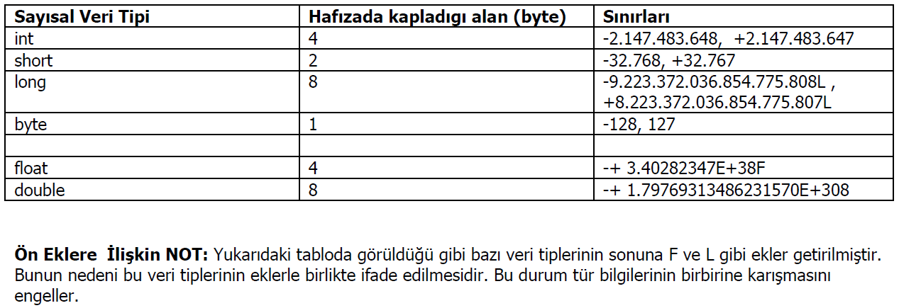
Sayısal Veri Tipleri

Slide 9
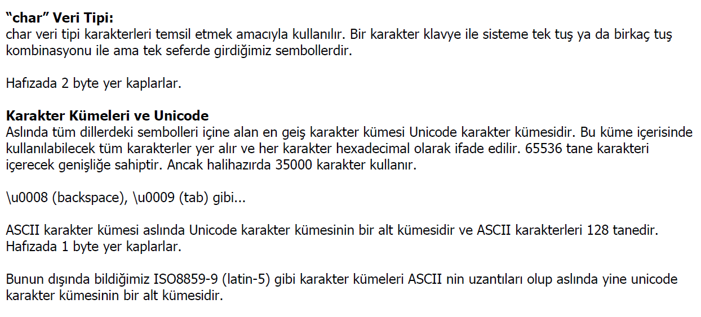
Sayısal Olmayan Veri Tipleri

Slide 10
Non Primitive Type (Referans, Nesne Veri Tipleri)
Referans Tipleri
Class
Interface
Array
String
Bu tiplere ilerleyen konularda değinmiş olacağız.

